Slide 1
الوحدة 12
عمليات المكاتب الأمامية
لقطاع الضيافة
© شركة بيرسون إيديوكيشن ليمتد 2023. لا يُسمح بالنسخ إلا للمؤسسة المُشترية فقط

Slide 2
عمليات المكاتب الأمامية
لقطاع الضيافة
في هذه الوحدة، سوف تستكشف الغرض والأدوار والمسؤوليات المتضمنة في عمليات المكتب الأمامي.
صف العمليات المستخدمة في عمليات المكاتب الأمامية للحفاظ على المعايير.
تعلم وأظهر المهارات العملية المطلوبة للعمل في عمليات المكاتب الأمامية.

Slide 3
أهداف التعلم
أ معرفة غرض وأدوار ومسؤوليات عمليات المكاتب الأمامية
ب معرفة العمليات اللازمة للحفاظ على معايير عمليات المكاتب الأمامية
ج إظهار المهارات المستخدمة في عمليات المكاتب الأمامية

Slide 4
هدف التعلّم أ:
معرفة غرض وأدوار ومسؤوليات
عمليات المكاتب الأمامية
الغرض من عمليات المكاتب الأمامية في شركات الضيافة
ما هي الأدوار الرئيسية والمسئوليات في عمليات المكاتب الأمامية.

Slide 5
الغرض من عمليات المكاتب الأمامية
يتواصل أعضاء فريق المكاتب الأمامية دائمًا مع نزلائهم طوال مدة إقامتهم بسبب منصبهم الوظيفي في شركات الضيافة، وكونهم نقطة الاتصال الأولى.
فيما يلي الغرض من عمليات المكاتب الأمامية:
أن يكون مركز التواصل
التعامل مع الاستفسارات
توصيل احتياجات النزلاء إلى الأقسام المناسبة
بيع المنتجات والخدمات بشركة الضيافة
ترك انطباع أول جيد
الحفاظ على رضا النزلاء قبل وأثناء وبعد انتهاء إقامتهم
سؤال: ما هي أهمية ترك انطباع أول جيد؟

Slide 6
دورة النزلاء
قبل الوصول
المغادرة
الوصول
الإشغال
خلال التفاعل مع شركة الضيافة، سيكون للنزيل نقاط اتصال متنوعة تسمي دورة النزلاء.

Slide 7
الهياكل التنظيمية
المدير
أمثلة على الهياكل التنظيمية
رئيس الوردية
موظف الاستقبال
حامل الحقائب
عامل الهاتف

Slide 8
مناطق المكاتب الأمامية
المكتب الخلفي
(وراء الكواليس)
المكتب الأمامي ومكتب الاستقبال
(واجهة العميل)
التواصل مع الأقسام الأخرى
التعامل مع تعديلات الحجز والإلغاءات
استقبال الحجوزات
التدقيق الليلي
التعامل مع الحجوزات والتعديلات عليها وإلغاءها
التسجيل وتسجيل الوصول وإجراءات المغادرة للنزلاء
رعاية العملاء والاستفسارات
تحديث حسابات النزلاء وأخذ المدفوعات

Slide 9
الأدوار الوظيفية
البواب
  تقديم المعلومات إلى النزلاء والإشراف على حاملي الحقائب
حامل الحقائب
  يساعد النزيل في حمل أمتعته، ويحضر له الرسائل والمعلومات
المدير
  يتحمل مسئولية إدارة فريق عمليات المكتب الأمامي بأكمله
موظف الاستقبال
  يقوم بتسجيل الوصول والتسجيل وتسجيل المغادرة ومساعدة العملاء
رئيس الوردية
  يتحمل مسئولية الإدارة اليومية للقسم
عامل الهاتف
  يتعامل مع الاستفسارات، ويمكن ضمه إلى أدوار تواصل أخرى

Slide 10
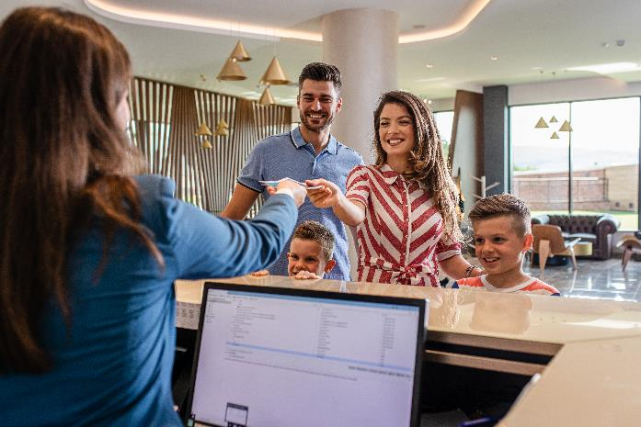
المسؤوليات (1)
مسئوليات موظفي المكتب الأمامي:
الحجوزات - شجع العملاء المحتملين على حجز منتجات وخدمات شركات الضيافة
تسجيل الوصول والتسجيل - عملية الترجيب وإكمال أي إجراءات شكلية مطلوبة للإقامة
تسجيل المغادرة - عملية تتم في نهاية الإقامة عند مغادرة النزيل.

Slide 11
المسؤوليات (2)
محاسبة النزلاء: أخذ المدفوعات والتفويضات
خدمات النزلاء: تقديم المعلومات والتعامل مع استفسارات النزلاء طوال مدة إقامتهم.
الإدارة: المركز الإداري الرئيسي بعمليات المكتب الأمامي لمعلومات النزلاء.
خدمة العملاء: مهمة لنجاح شركة الضيافة التي تهتم بعملائها.
سؤال: ما هي عواقب عدم اتباع المتطلبات القانونية في عمليات المكاتب الأمامية؟

Slide 12

المسؤوليات (3)
الرد على الاتصالات: من النزلاء باستخدام الهاتف والبريد الإلكتروني ووسائل التواصل الاجتماعي
الأمن: ضمان أمن النزلاء والموظفين.
المسائل القانونية: للحفاظ على القانون والتمسك به، مثل حماية البيانات والسلامة من الحرائق والصحة والسلامة
سؤال: ما هي عواقب عدم اتباع المتطلبات القانونية في عمليات المكاتب الأمامية؟

Slide 13
تسجيل الوصول تسجيل المغادرة
تحقق من حساب النزيل وتقديم الفاتورة
عالج أي مدفوعات مطلوبة
اطلب من النزيل تقديم ملاحظاته،
هل سيكرر الحجز مرة أخرى؟
استلم المفتاح أو بطاقة المفتاح
نظم السفر التالي
تمنًّ لهم سفرًا آمنًا
أغلق حساب النزيل
رحب بالنزيل
تحقق من الحجز
تأكيد تفاصيل الإقامة
التسجيل
الدفع المسبق وتفويضات البطاقات الائتمانية
تسليم المفتاح
عرض المنتجات والخدمات
توجيه النزيل لغرفته
تمنًّ إقامة سعيدة للنزلاء.

Slide 14
تلبية احتياجات العملاء (1)
إن تلبية احتياجات العملاء جزء رئيسي من عمليات المكاتب الأمامية، وفيما يلي بعض الاحتياجات الشائعة:
نوع الغرفة: غرف فردية وثنائية ومزدوجة وعائلية وديلوكس وأجنحة تشمل أسرّة إضافية
المرافق المعطلة، مثل الغرف التي يمكن الدخول إليها، وأنظمة الإنذار
الطلبات الخاصة التي قد تكون لكل عميل معين كأن يسكن الطابق الأرضي أو يطلب إطلالة على البحر أو تكون له متطلبات غذائية معينة.

Slide 15
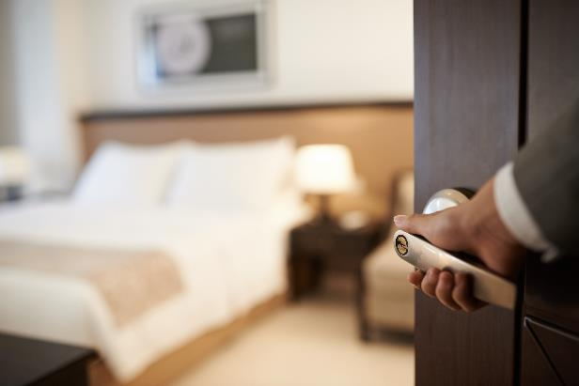
تلبية احتياجات العملاء (2)
سجل النزيل: ملف تعريفي لكل نزيل يوضح بالتفصيل احتياجاته، ويتم استخدامه عندما يعود النزيل.
سؤال: ما هي المعلومات التي ينبغي تسجيلها في سجل النزيل؟

Slide 16
هدف التعلّم ب
معرفة العمليات اللازمة للحفاظ على
معايير عمليات المكاتب الأمامية
الحفاظ على معايير عمليات المكاتب الأمامية

Slide 17
التواصل: أنظمة الحجز
تتيح أنظمة الحجز إمكانية توصيل الحجوزات بين عمليات المكتب الأمامي والنزلاء/الإدارات الأخرى.
الدليل
  كتيب غرف النوم
  أقل شيوعًا
  مناسب لشركات الضيافة الأصغر حجمًا
نظام
إدارة العقارات
المحوسب
  معلومات حول الحسابات، وتوفر الغرف، والتقارير، والصيانة
  يمكن للنزلاء الوصول إلى المشتريات وإجرائها
  يمكن تخصيصه حسب احتياجات الشركات

Slide 18

التواصل: التوقع والتقارير
توقع لمعدلات الإشغال للسماح بالتخطيط في
إدارات أخرى.
مراجعة معدل الإشغال في العام السابق
مراجعة الحجوزات المسبقة
تقييم أي تغييرات في السوق، والتي قد تزيد الطلب على الأسرّة.
التقارير التي تعدها المكاتب الأمامية والتي تستخدمها الإدارات الأخرى، مثل النزلاء القادمين وحالة الغرفة ومغادرة الإشغال والطلبات الخاصة.

Slide 19
التواصل مع الأقسام الأخرى
الأغذية والمشروبات/ المآدب قوائم الطعام والأحداث الخاصة والرسوم
خدمات الإقامة/ خدمات النظافة - تغيير الغرفة والمفقودات
الصيانة - إكمال الإصلاحات،
وجدول الصيانة
المكتب الأمامي
▪ حجوزات الطاولات، والمتطلبات الغذائية،
وشروط الحجز
▪ المغادرة المبكرة والوصول المتأخر وحالة الغرفة
▪ إصلاحات الطوارئ ومشكلات الصيانة

Slide 20




الوثائق (1)
المستندات القياسية (الورقية والإلكترونية) المستخدمة في عمليات المكاتب الأمامية
قوائم الوصول والمغادرة تُستخدم لتعقب وصول ومغادرة النزلاء في ذلك اليوم المحدد.
تقارير حالة الغرفة (الإشغال) تحتوي على تفاصيل استخدام كل غرفة.
القوائم المرجعية لتمكين مراقبة اكتمال المهام أو إجراءات العمل.

Slide 21



الوثائق (2)
لائحة مناوبة المهام تُستخدم لتخطيط تغطية الأدوار والمسئوليات المطلوبة لإدارة عمليات المكاتب الأمامية.
الصيانة لتعقب مشكلات الصيانة وتقدمها
الجداول الزمنية تحدد كيف ومتى يجب إكمال مهام العمل
إجراءات العمل تعليمات خطوة بخطوة لإكمال مهام العمل

Slide 22



المعايير
تكون هناك حاجة إلى الخدمات المتخصصة عندما لا تتوفر المهارة أو المعدات أو الخبرة، على سبيل المثال تنظيف النوافذ أو التخلص من النفايات.
أثناء التشغيل اليومي لعمليات المكتب الأمامي، يتم استخدام القوائم المرجعية للتأكد من إنجاز جميع المهام أو لفحص المناطق.
عمليات التدقيق هي نوع من التفتيش الذي يفحص السجلات
أو الحسابات المالية للتأكد من أنها تتبع إجراءات العمل.
يتم فحص المعايير التي وضعتها الشركات أو المؤسسات الخارجية للحفاظ على اتساق الخدمة والمسائل القانونية والمالية والجودة باستخدام المواصفات

Slide 23
الإحصائيات (1)
مصدر مفيد للمعلومات
توضيح حالة العمل
مقارنة الفترات الزمنية المختلفة
إعداد التوقعات
إشغال الغرف
عدد الغرف المباعة كنسبة مئوية من إجمالي غرف النزلاء المتاحة.
نسبة إشغال الغرف
100
إجمالي عدد الغرف)
(الغرف المباعة

Slide 24
الإحصائيات (2)
متوسط أسعار الغرف
متوسط السعر الذي تم بيع الغرف به .
متوسط أسعار الغرف
عدد الغرف المباعة
إيرادات الغرف

Slide 25
نموذج للحسابات
إشغال الغرف
يحتوي الفندق على عدد 200 غرفة ويجني المال مقابل عدد 168 منها.
نسبة إشغال الغرف 84%
100
200)
(168
متوسط سعر الغرفة: بلغت إيرادات الغرف 10,200 دولار ويتلقى الفندق أموالاً مقابل 168 غرفة في الليلة الواحدة.
متوسط أسعار الغرف 61.71 دولار
168
10,200

Slide 26
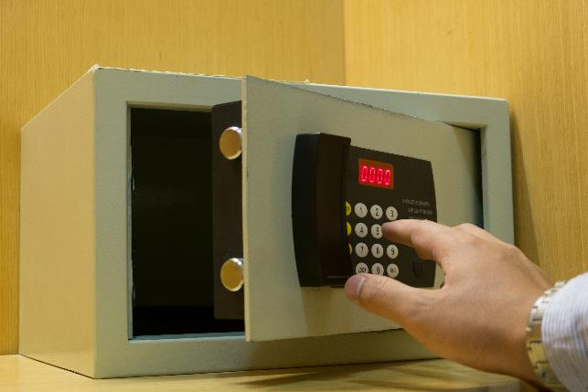
أفراد الأمن
يجب الحفاظ على أمن منطقة المكتب الأمامي للنزلاء والموظفين. فيما يلي بعض الإجراءات الأمنية:
التعامل الدقيق والآمن مع المدفوعات
التعامل مع المفقودات
تسليم وتأمين المفاتيح
تشغيل خدمة الودائع الآمنة أو توفير الخزائن
حماية البيانات الشخصية للنزلاء
الإبلاغ عن الحوادث المشتبه بها
سؤال: كيف يمكنك الحفاظ على أمن بيانات العملاء؟

Slide 27
هدف التعلم ج
إظهار المهارات المستخدمة
في عمليات المكاتب الأمامية
المهارات المطلوبة في عمليات المكاتب الأمامية.

Slide 28
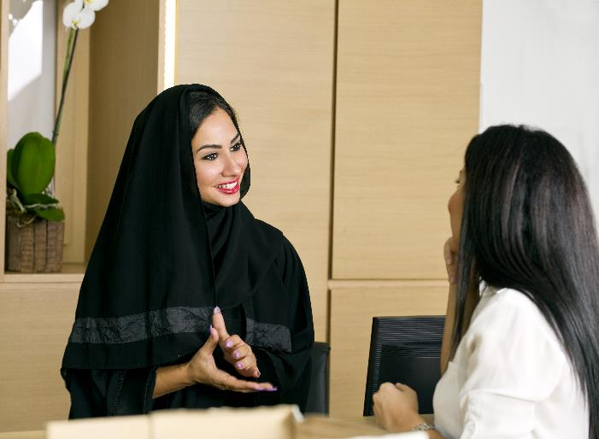
استقبال العملاء والترحيب بهم (1)
سيتوجب على جميع شركات الضيافة الالتزام بمعايير الاستقبال والترحيب، وهذا سيعتمد على عوامل مختلفة ومعايير محلية.

Slide 29
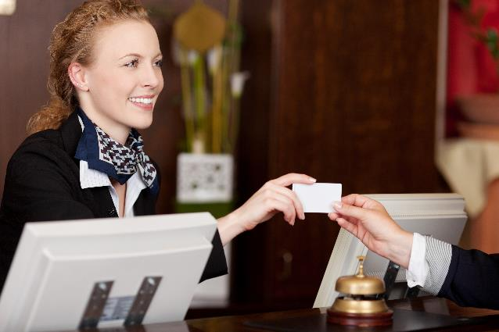
استقبال العملاء والترحيب بهم (2)
فيما يلي بعض المعايير المشتركة:
قم بتحية النزلاء في أسرع وقت ممكن، عن طريق التواصل البصري والابتسامة
اسأل كيف يمكنك مساعدتهم
استمع بعناية لما يقوله النزلاء
ساعد النزلاء إذا استطعت، وقم بتوجيههم إلى الأشخاص أو المنتجات أو الخدمات المناسبة بوضوح
تحقق دائمًا من فهمك لما قيل أو تم الاتفاق عليه.

Slide 30
الاستفسارات
وجهًا لوجه: كن على دراية بالتواصل اللفظي وغير اللفظي.
الهاتف يمكن أن يكون طريقة الاتصال الأولى، اترك انطباع أول جيد وتحدث بوضوح.
البريد الإلكتروني أو رسائل المحادثة عبر الإنترنت عند الكتابة، تحقق من القواعد النحوية والإملائية والفهم.
الحجز عبر الإنترنت قد لا يكون هناك تواصل مباشر مع العملاء، ولكن يجب إدخال المعلومات بشكل صحيح.
يتم توجيه العديد من الاستفسارات المختلفة من حيث المحتوى والوسيلة إلى أعضاء فريق عمليات المكتب الأمامي.
يجب أن تكون اللغة المستخدمة في التعامل مع الاستفسارات مهذبة وودودة ومهنية.
استخدم نموذج الشركة وسياسات التواصل

Slide 31




التعامل مع الشكاوى
قدم الشكر
قدم الحل
الاعتذار:
استمع
اشكر العميل
كن صادقًا
حل المشكلة أو قم بإحالتها إلى الشخص المناسب
اخبر العميل بالإجراءات التي ستتخذها ومتى ستتخذها.
تابع المشكلة وأخبر العميل إذا تمت إحالتها
حافظ على هدوئك وأدبك ومهنيتك.
استخدم لغة ونبرة صوت ولغة جسد مناسبين.
لا تقدم تبريرات أو تلقي باللوم على أي شخص آخر.
تحكم في الموقف.
ركز على موضوع الشكوى.
استخدم لغة جسد منفتحة لإظهار
أنك تُصغي.
اطلب توضيح للأسئلة ذات الصلة ووثقها
لخص الشكوى للتحقق من فهمك لها

Slide 32
المدفوعات
قم بتحية النزيل وأرسل الفاتورة للتحقق منها
واشرح الفاتورة
حسابات النزلاء
يتم تحديثها دائمًا
الدراية بالحد الائتماني أو الدفع المسبق
اسأل عن طريقة الدفع (نقدي / بطاقة
ائتمانية أو خصم مباشر / قسيمة)
اتبع الإجراء التنظيمي لطريقة الدفع
أشكر النزيل على التعامل مع الفندق
وقل له مع السلامة
إجراء الدفع القياسي

Slide 33
المبيعات والمعرفة المحلية
والمعلومات
يحتاج أعضاء فريق عمليات المكاتب الأمامية إلى:
مهارات البيع
  تشجيع العملاء على شراء المنتجات والخدمات الإضافية التي تقدمها شركات الضيافة
  المعرفة بالمنتجات والخدمات المطلوب تحديثها باستمرار
  معرفة أين وكيف يمكن العثور على المعلومات والحصول على المعرفة لاستفسارات الضيوف حول المنطقة المحلية. الاستعانة بالإنترنت أو أعضاء آخرين من الفريق لعمل التوصيات.

Slide 34

خدمات أخرى (1)
اعتمادًا على أعمال الضيافة، قد تكون هناك خدمات أخرى مقدمة مثل:
تبادل العملات
معالجة العملة الأجنبية أو شيك المسافر الحساب اليدوي المطلوب لمعرفة سعر الصرف
من الأسهل استخدام نظام الحاسب الآلي حيث يعالج الحسابات.

Slide 35
خدمات أخرى (2)
بغض النظر عن الخدمات المقدمة فمن المهم جدًا أن تكون على اطلاع بما يتم تقديمه.
حجز خدمات السفر
حجز السفر القادم للنزلاء، أي خدمات سيارات الأجرة أو خدمات النقل
سؤال: ما هي الخدمات الأخرى التي تقدمها شركات الضيافة والتي يمكن للمكاتب الأمامية التعامل معها؟

Slide 36
شكر وتقدير
الصور
شوترستوك: بوينت إيمجز (الشريحة 10)، ماي إيماجين (الشريحة 12)، دراجون إيماجز (الشريحة 15)، رانجلر (الشريحة 18)، بيكسا ستوديو (الشريحة 26)، ديبلوميديا (الشريحة 28)، راكورن (الشريحة 29)، نونو أندري (الشريحة 34)

